Slide 1
需求变更评审
PRD2018-G11小组
浙江大学城市学院

Slide 2
1
项目概述
9
新的测试用例与用户手册
2
里程碑相关任务
10
新优先级打分
3
阶段项目会议
11
新需求可行性
目录
4
内部评审记录
12
CCB委员会
5
配置管理
13
变更申请
6
文档的更新
14
变更影响分析
7
需求管理工具
15
变更对任务的影响
8
原型的完善
16
其他

Slide 3
2
项目概述
项目基本信息
为了使教师能够把最新，最前沿的关于项目管理和需求工程的信息传播给学生；为了学生能够利用网络得到老师帮助；为了师生之间，同学之间能够充分交流，沟通心得。这个软件工程教学、学习、交流系统将提供这么一个平台。

Slide 4
1
项目概述
项目工作内容
里程碑 | 需提交文件 | 负责人
M0 | 项目可行性报告 | 江亮儒
M1 | 项目章程、项目总体计划、 需求工程计划-初步 | 黄为波
M2 | 质量保证计划 | 黄为波
M3 | 需求工程计划-成稿+评审 | 蔡峰
M4 | 软件需求规格说明书 | 陈子卿
M5 | 软件需求变更文档、 系统设计与实现计划 | 苏雨豪
M6 | 软件概要设计说明 | 江亮儒
M7 | 测试计划、安装部署计划 培训计划、系统维护计划 | 蔡峰
M8 | 项目总结报告 | 陈子卿

Slide 5
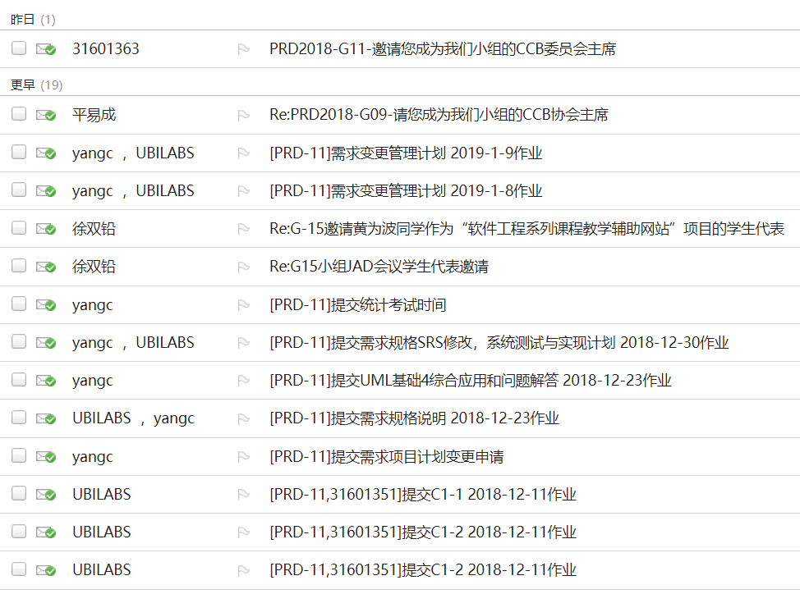
2
里程碑相关任务
项目基本信息

Slide 6
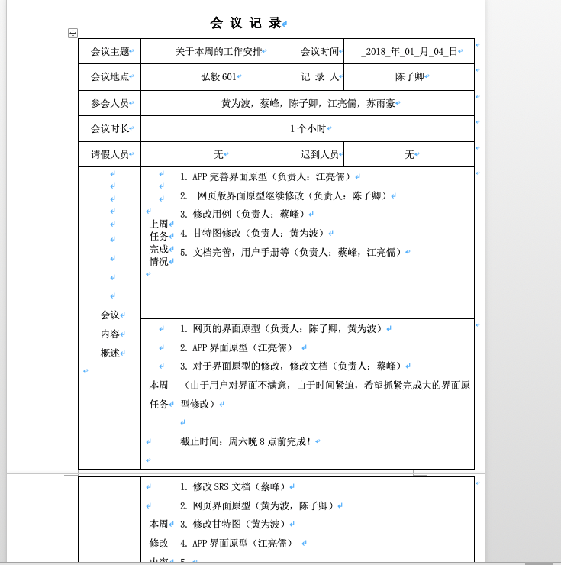
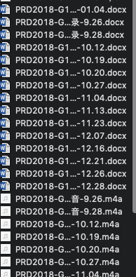
3
阶段项目会议
项目基本信息

Slide 7
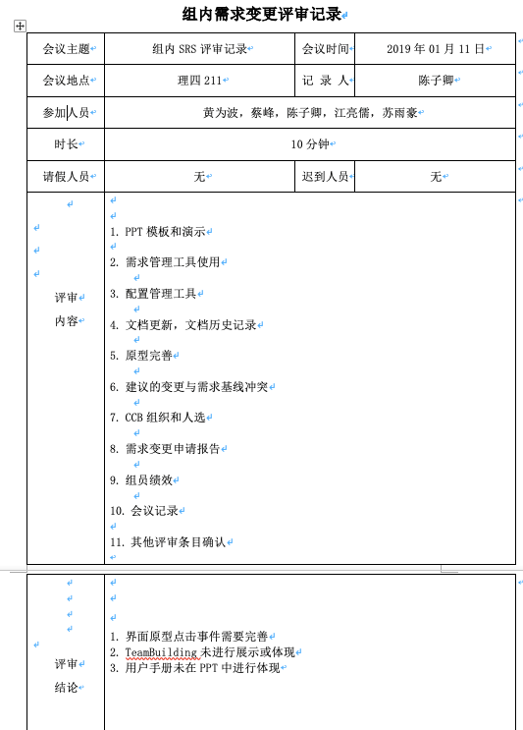
4
组内评审
项目基本信息

Slide 8
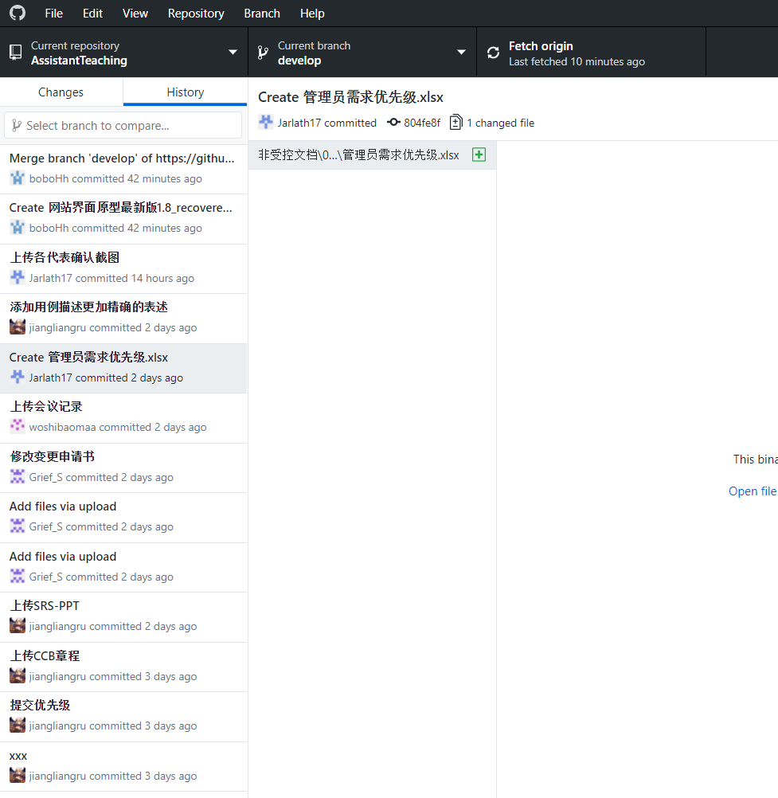
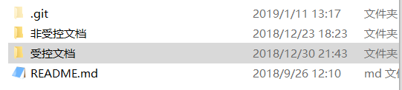
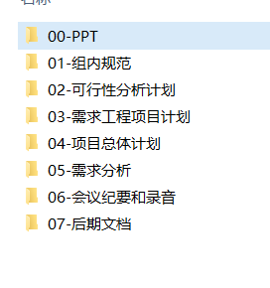
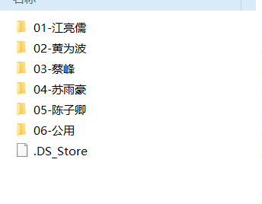
5
配置管理
项目基本信息

Slide 9
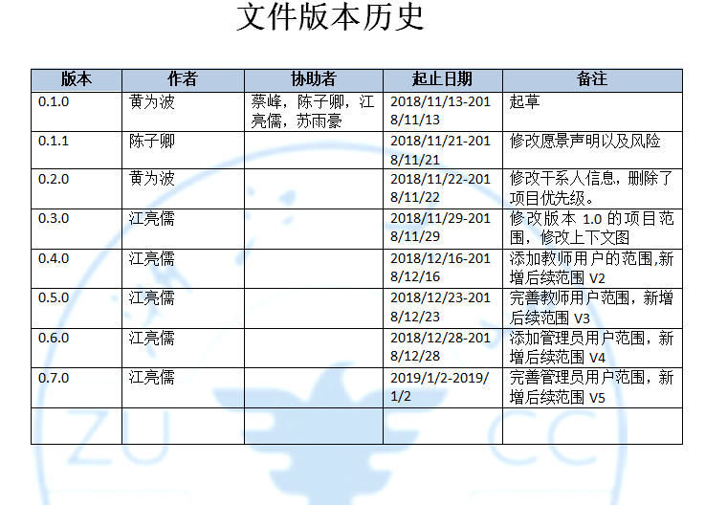
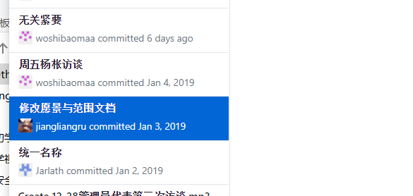
6
文件的更新
项目基本信息

Slide 10
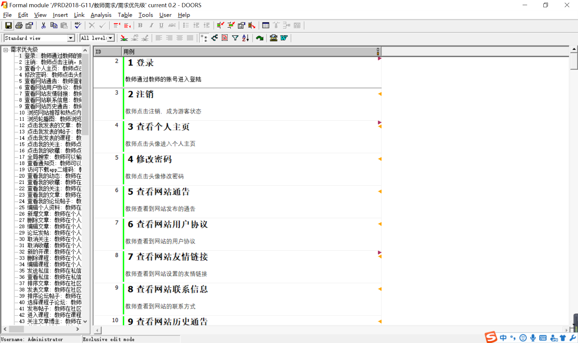
7
需求管理工具
项目基本信息

Slide 11
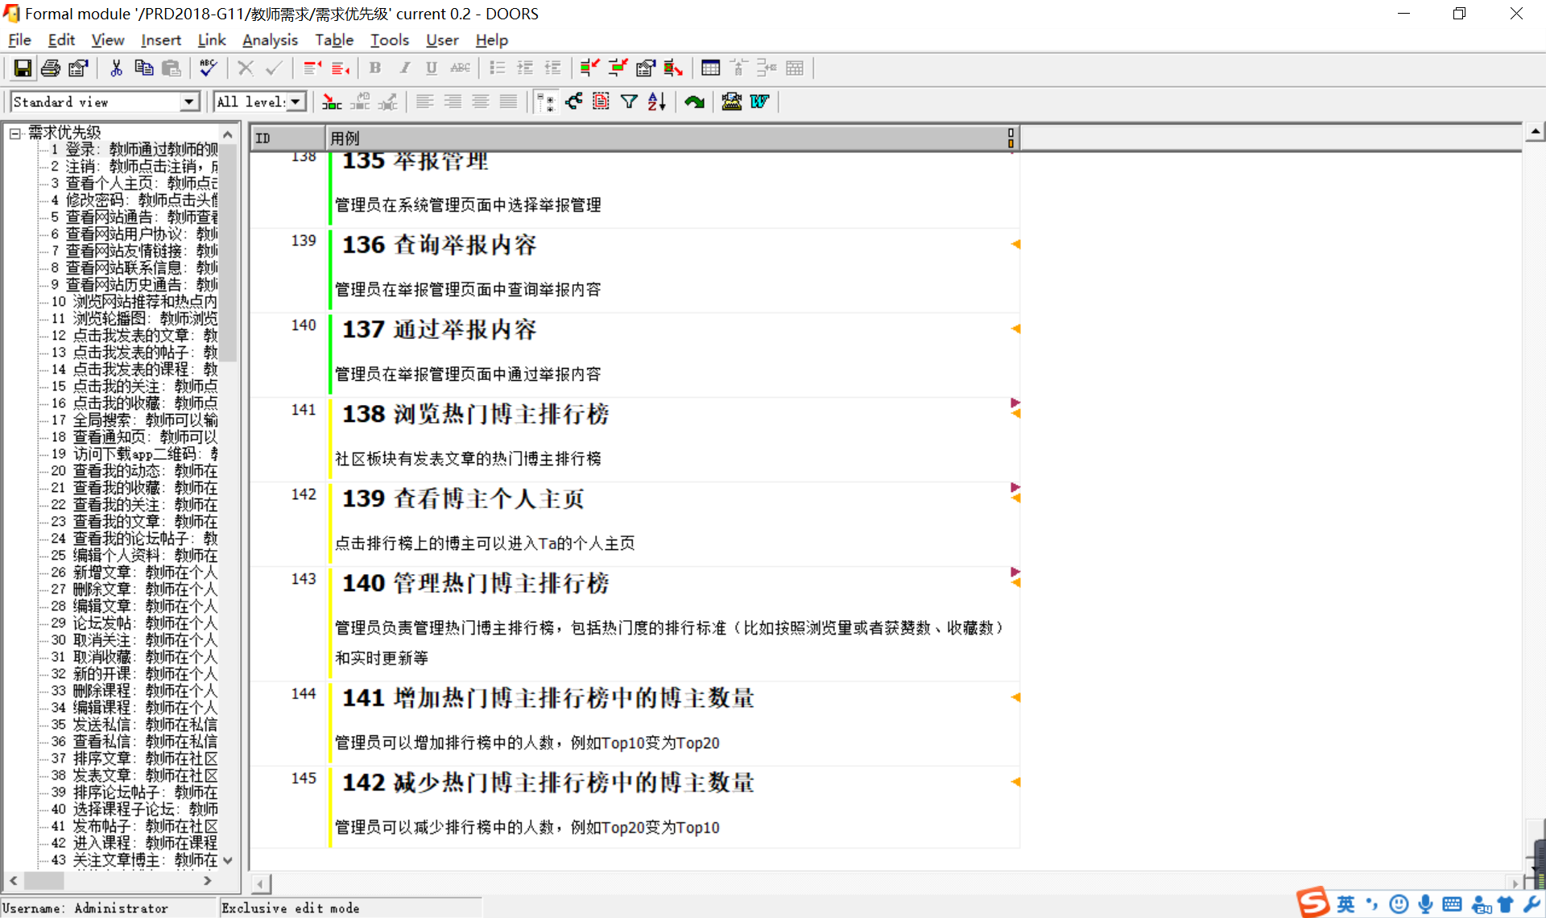
7
需求管理工具
项目基本信息

Slide 12
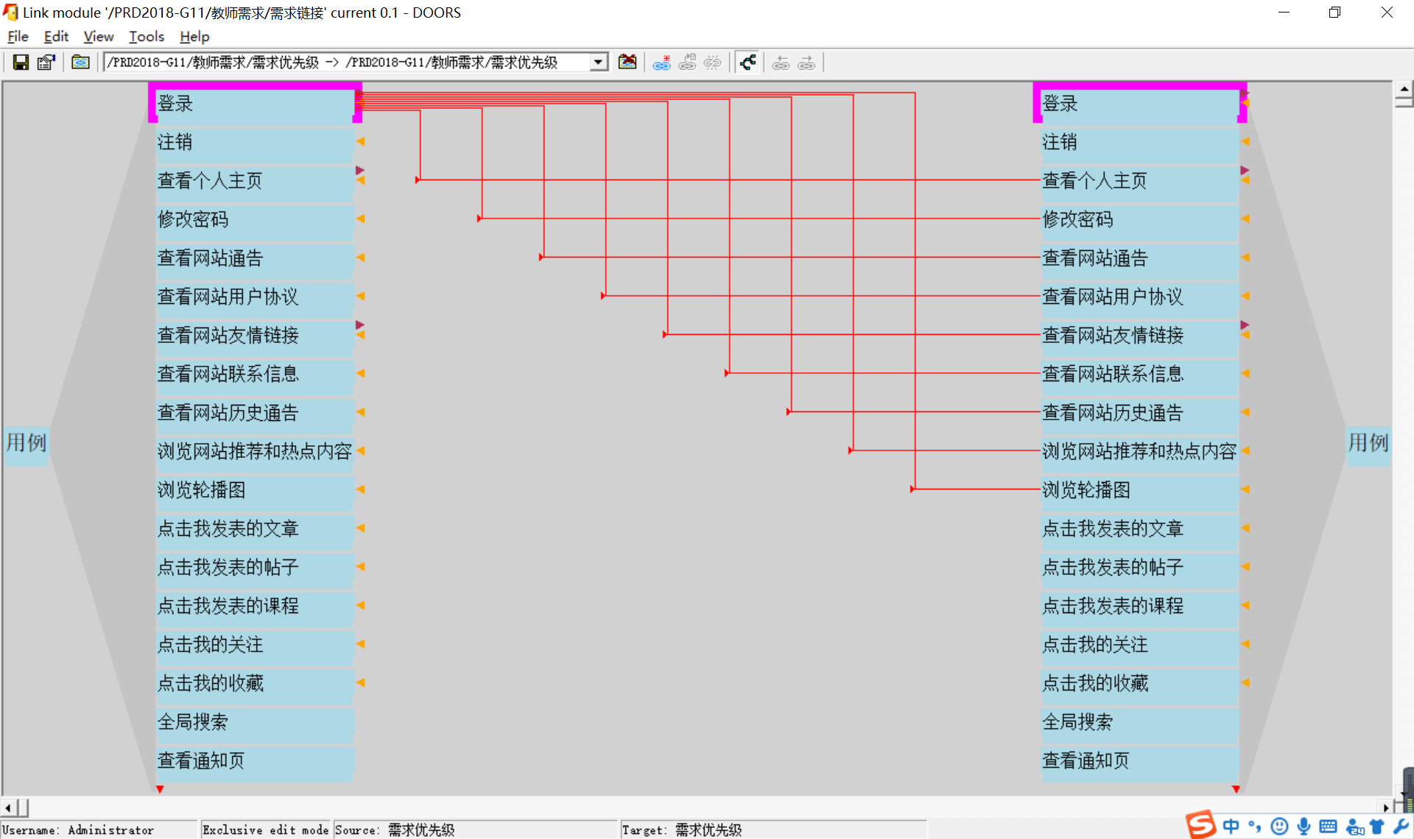
7
需求管理工具
项目基本信息

Slide 13
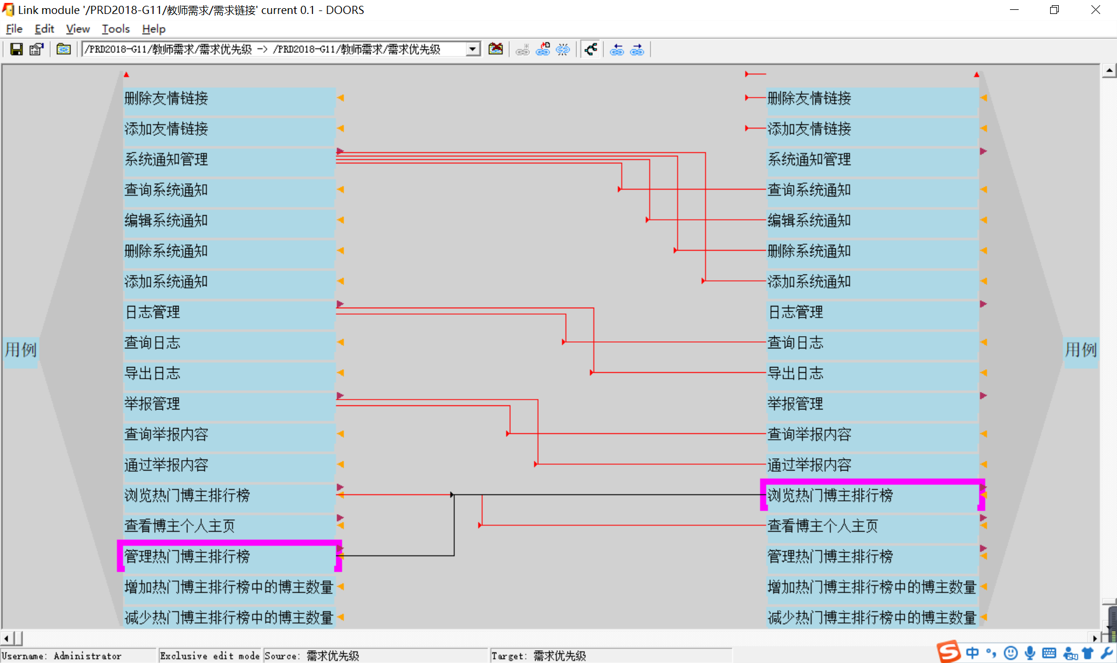
7
需求管理工具
项目基本信息

Slide 14
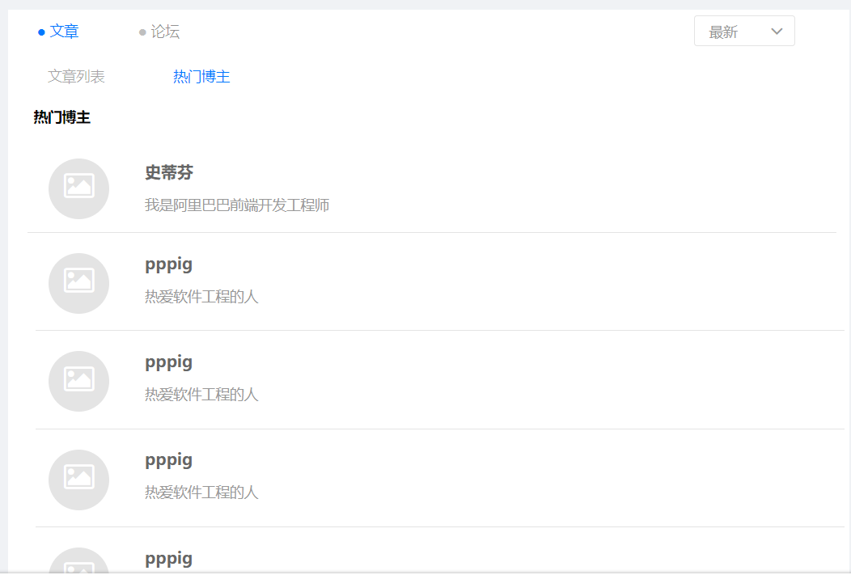
8
原型的完善（web端）
项目基本信息

Slide 15
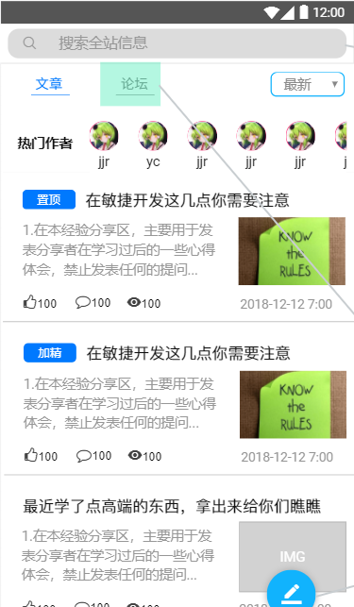
8
原型的完善（app端）
项目基本信息
可以滑动

Slide 16
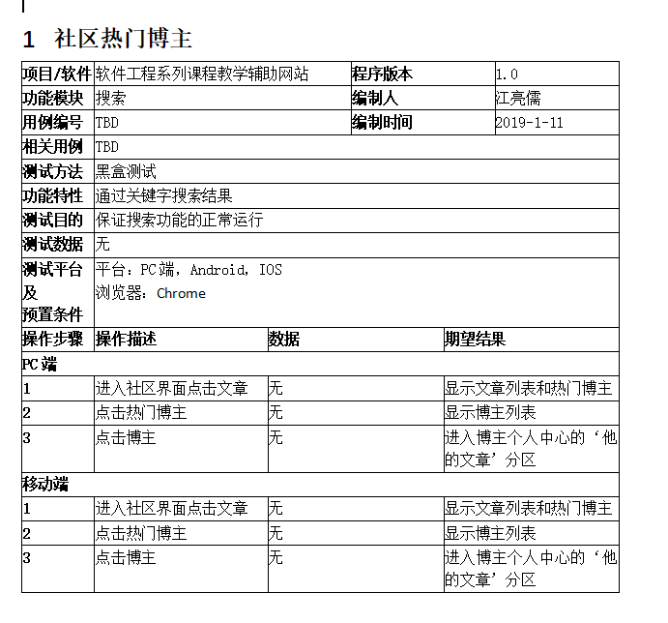
9
新的测试用例与用户手册
项目基本信息

Slide 17
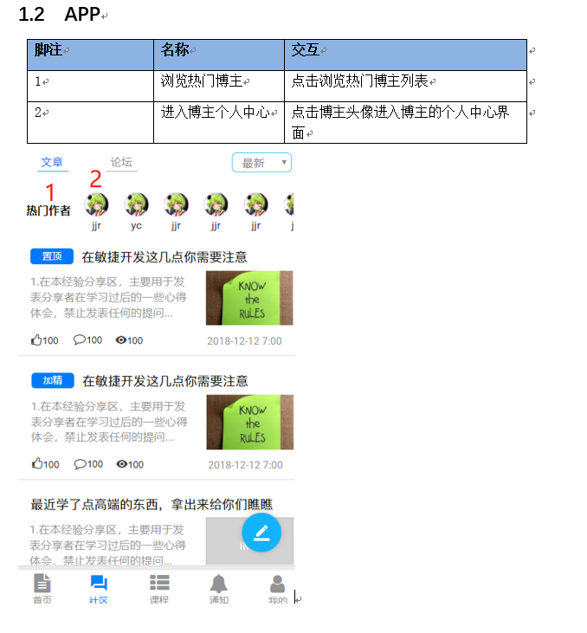
9
新的测试用例与用户手册
项目基本信息

Slide 18
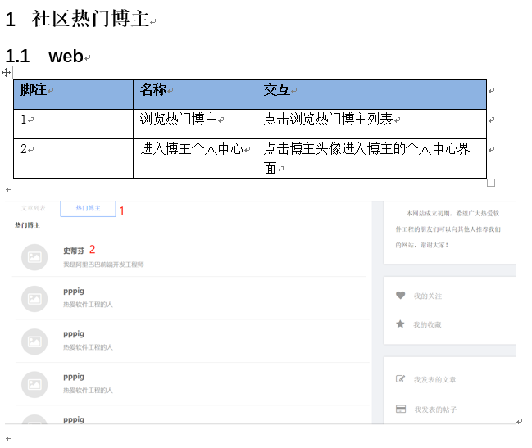
9
新的测试用例与用户手册
项目基本信息

Slide 19
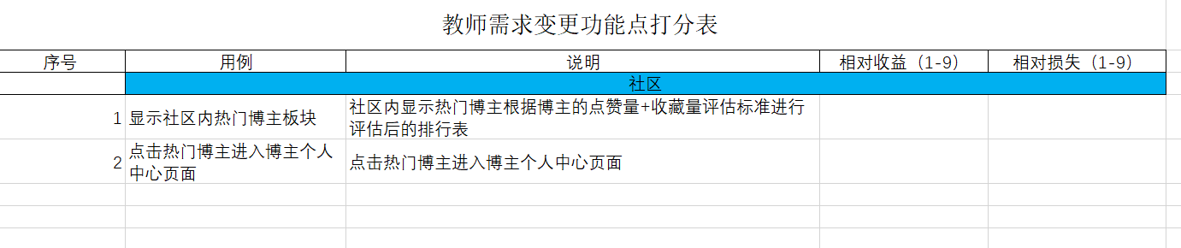
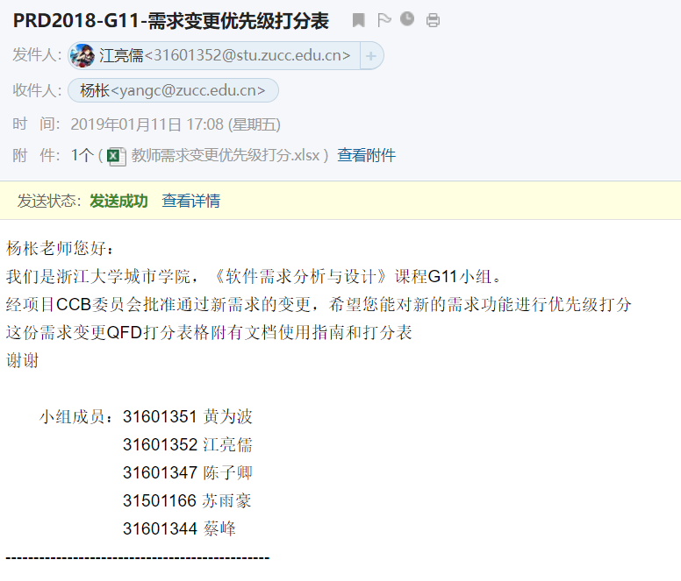
10
新的优先级打分表
项目基本信息

Slide 20
10
新的优先级打分表
项目基本信息

Slide 21
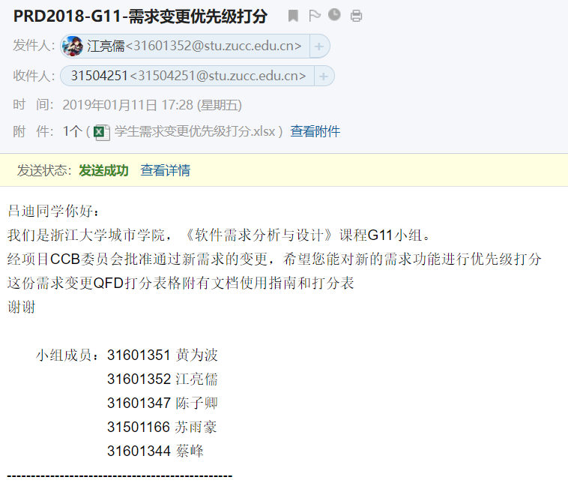
10
新的优先级打分表
项目基本信息

Slide 22
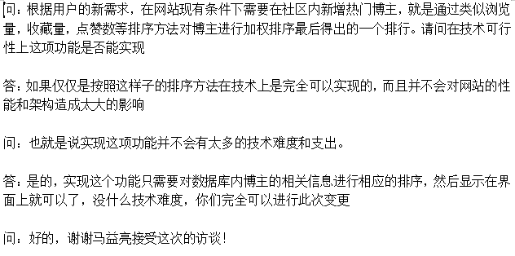
11
变更可行性
对开发者代表进行了访谈
项目基本信息

Slide 23
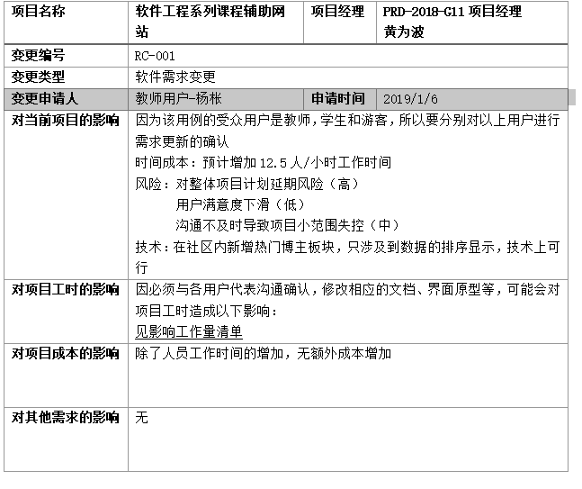
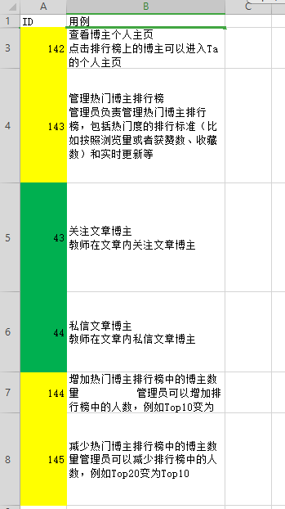
11
变更可行性
项目基本信息

Slide 24
11
变更可行性
影响比例为4.22%
变更影响的需求（doors分析）
项目基本信息

Slide 25
12
CCB变更委员会构成
角色 | 描述和职责 | 人员
变更控制委员会主席 | 变更控制委员会主席，如果变更控制委员会未能达成一致，主席通常有最终决定权；针对每个变更请求确定评估人和修改人 | 平易成
开发者代表 | 用于鉴别变更的需求在技术上是否可行 | 马益亮
评估者 | 受CCB主席要求负责完成变更影响分析的人 | 苏雨豪
修改者 | 针对批准的变更请求，负责完成产品修改的人 | G11全体成员
项目基本信息

Slide 26
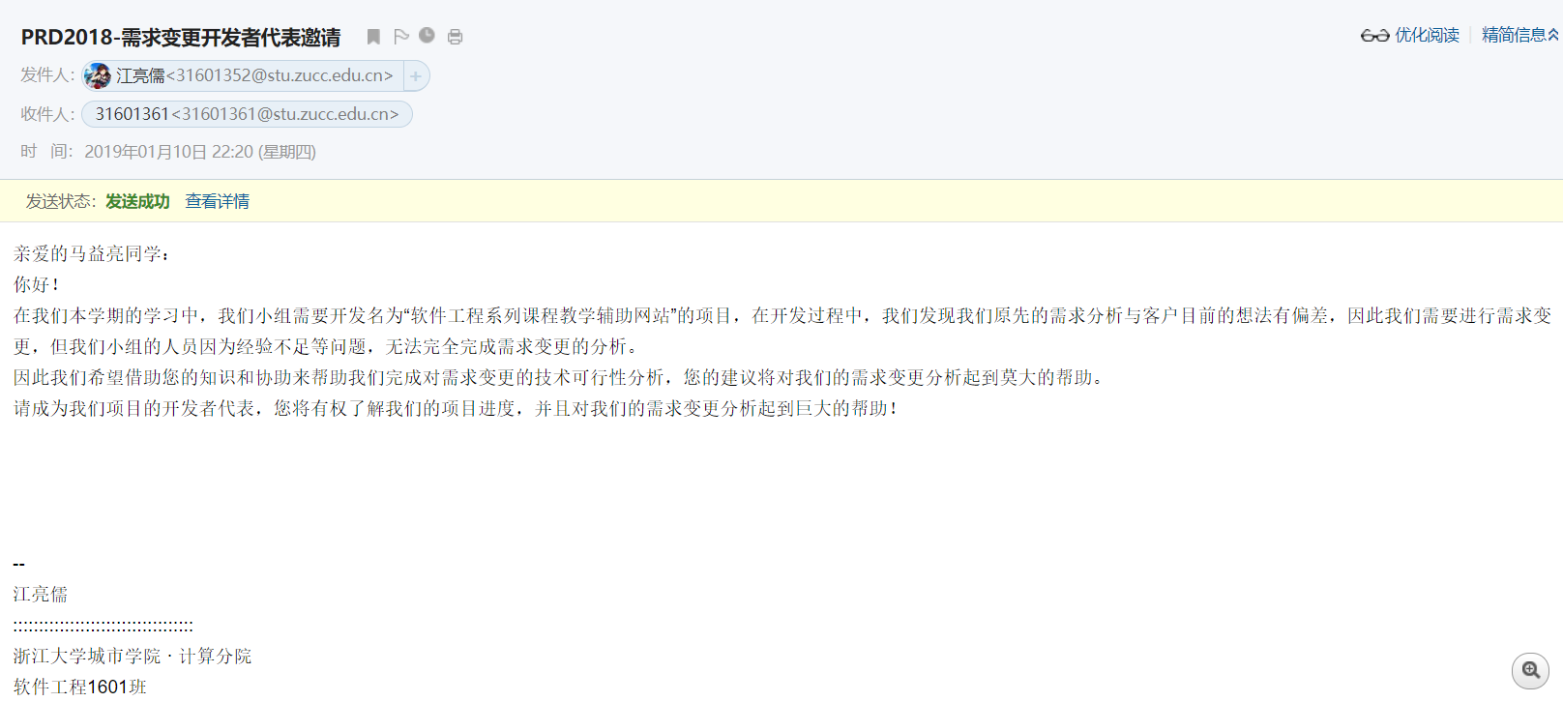
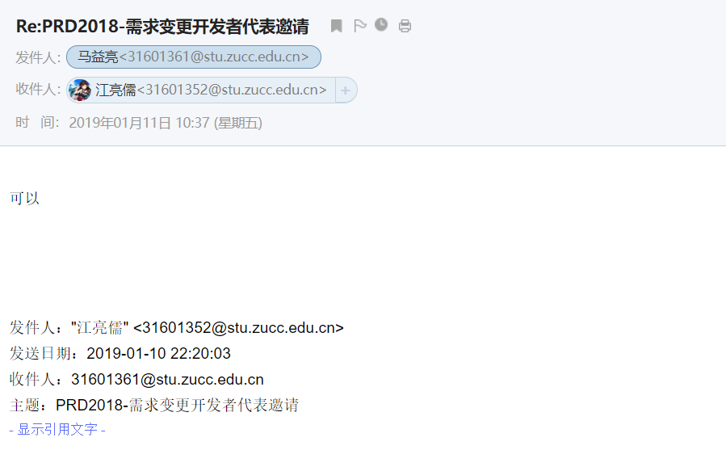
12
CCB变更委员会构成
项目基本信息

Slide 27
12
CCB变更委员会构成
项目基本信息

Slide 28
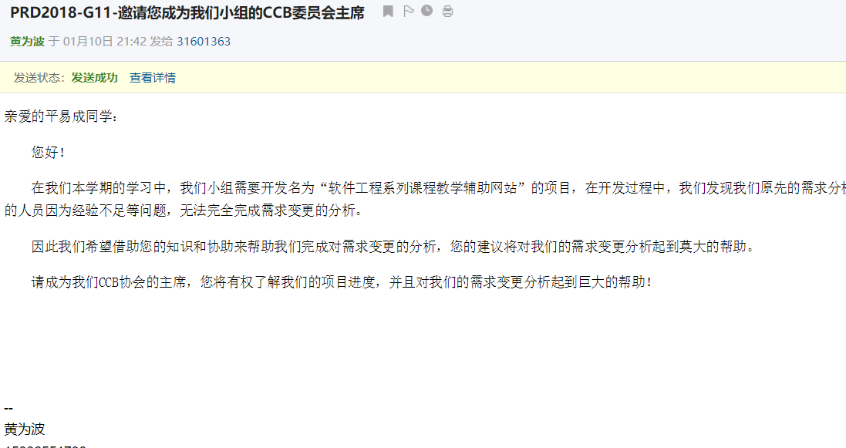
12
CCB变更委员会构成
项目基本信息

Slide 29
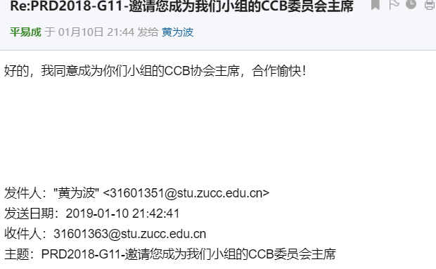
12
CCB变更委员会构成
项目基本信息

Slide 30
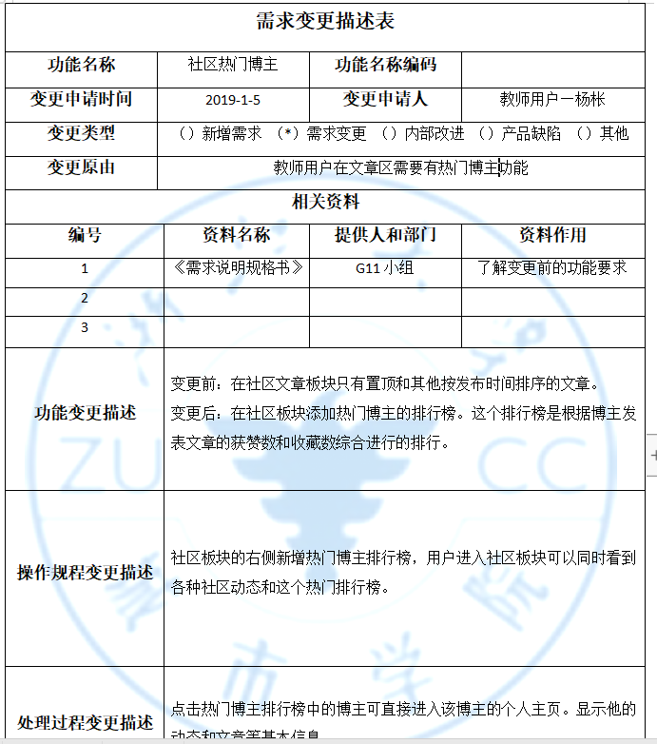
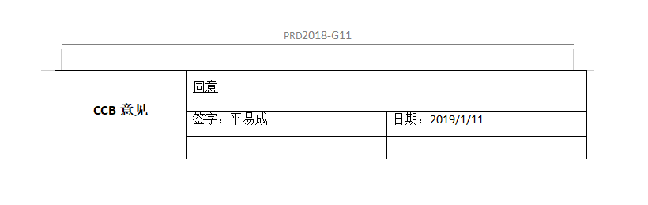
13
需求变更申请表
项目基本信息

Slide 31
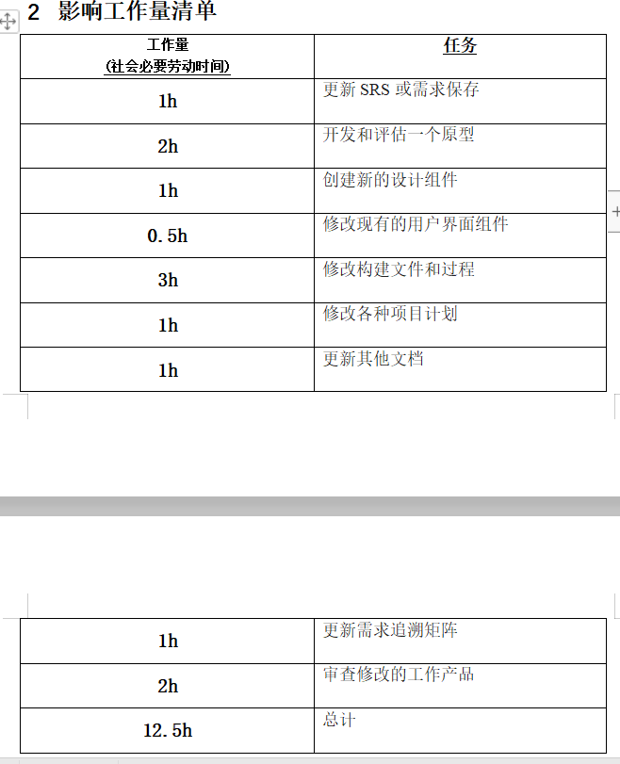
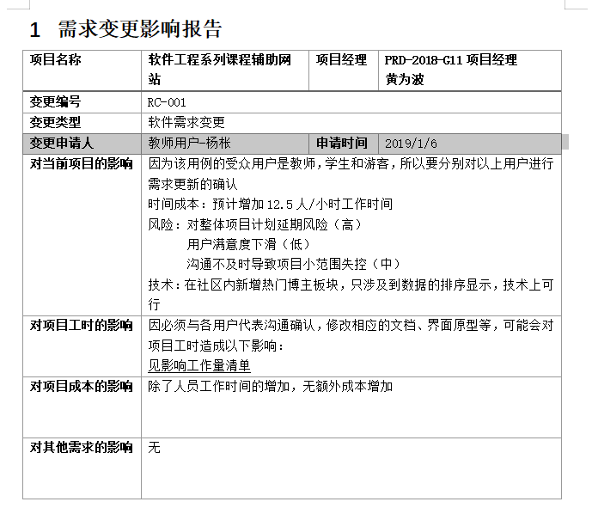
14
需求变更影响
项目基本信息

Slide 32
14
需求变更影响
77 | 4.1.2 游客用例图
78 | 4.1.3 学生用例图
79 | 4.1.4 教师用例图
80 | 4.1.5 管理员用例图
83 | 4.3.1 游客用例描述
84 | 4.3.2 学生用例描述
85 | 4.3.3 教师用例描述
95 | 6.1.1 对话框图（游客用户）
96 | 6.1.2 对话框图（学生用户）
97 | 6.1.3 对话框图（教师用户）
99 | 6.2.1 顺序图（游客用户）
100 | 6.2.2 顺序图（学生用户）
101 | 6.2.3 顺序图（教师用户）
1320 | 3.26 游客用户查看热门博主测试用例
1362 | 3.27 注册用户点击热门博主测试用例
2264 | 3.48 游客查看热门博主测试用例
6721 | 4.95 教师用户查看热门博主测试用例
6763 | 4.96 注册用户点击热门博主测试用例
10905 | 4.184 注册用户查看热门博主测试用例
10947 | 4.185 注册用户点击热门博主测试用例
12919 | 5.38 教师用户查看热门博主测试用例
12961 | 5.39 教师用户点击热门博主测试用例
57 | 2.1 网页端游客用户界面
59 | 2.1.2 社区
62 | 2.2 网页端学生用户界面
13 | 2.2.2 未登入状态社区
73 | 2.2.11 个人中心
91 | 2.3 网页端教师用户界面
93 | 2.3.2 未登入状态社区
93 | 3.1 APP端游客用户界面
422 | 3.2 APP端学生用户界面
516 | 3.2.3 社区
1088 | 3.2.6 个人中心
1247 | 3.3 APP端教师用户界面
1248 | 3.3.1 个人中心
141 | 浏览热门博主排行榜 社区板块有发表文章的热门博主排行榜
142 | 查看博主个人主页 点击排行榜上的博主可以进入Ta的个人主页
项目基本信息

Slide 33
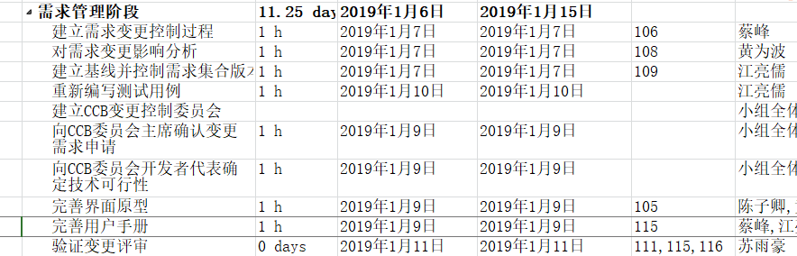
14
需求变更影响
项目基本信息

Slide 34
11
变更影响分析
影响比例为4.22%
变更影响的需求（doors分析）
项目基本信息

Slide 35
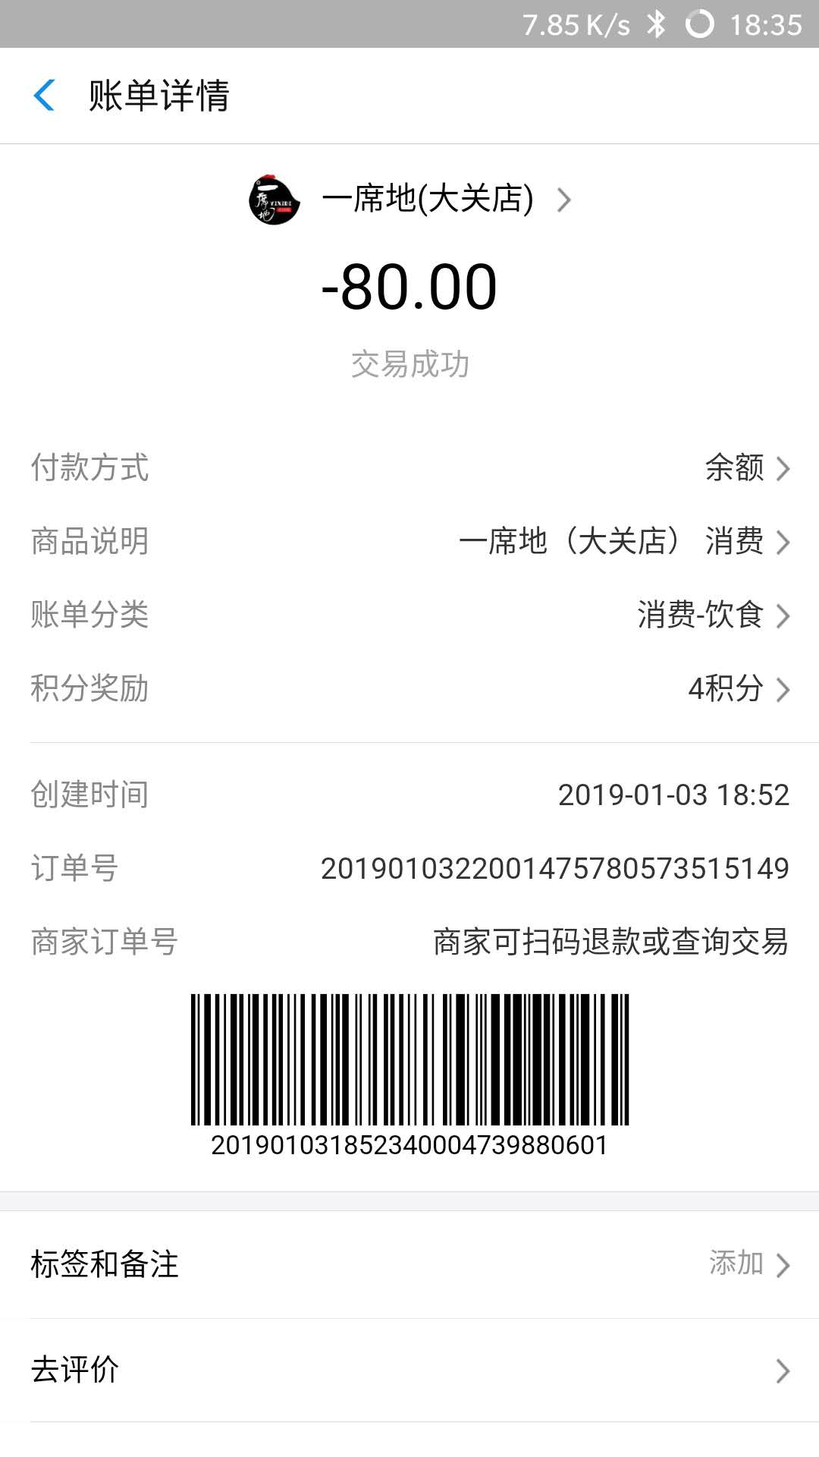
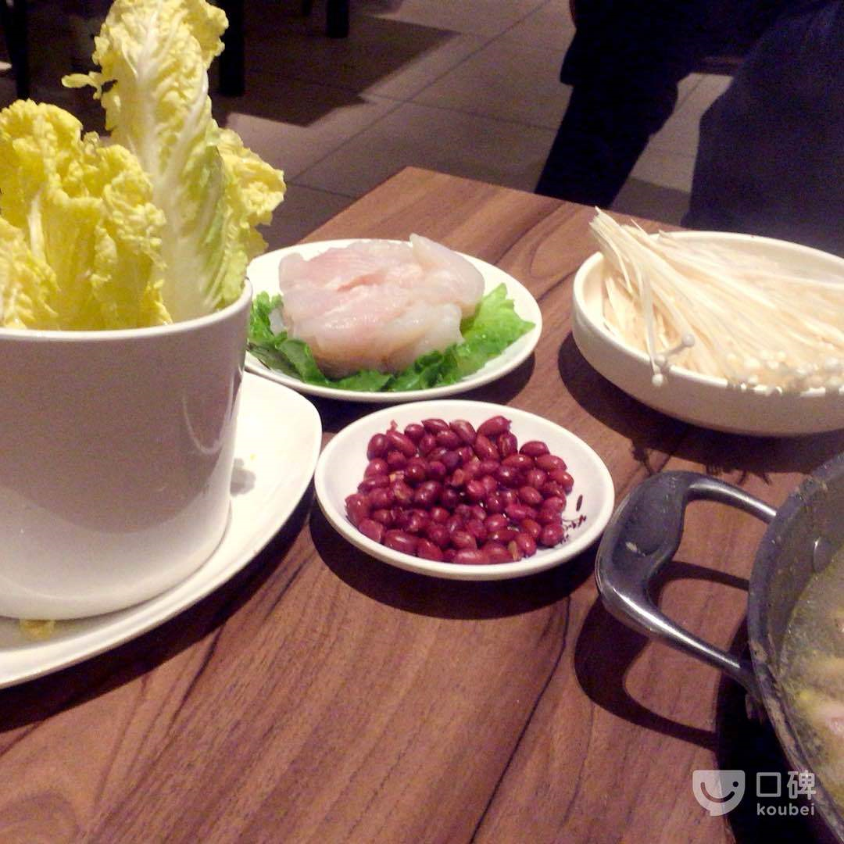
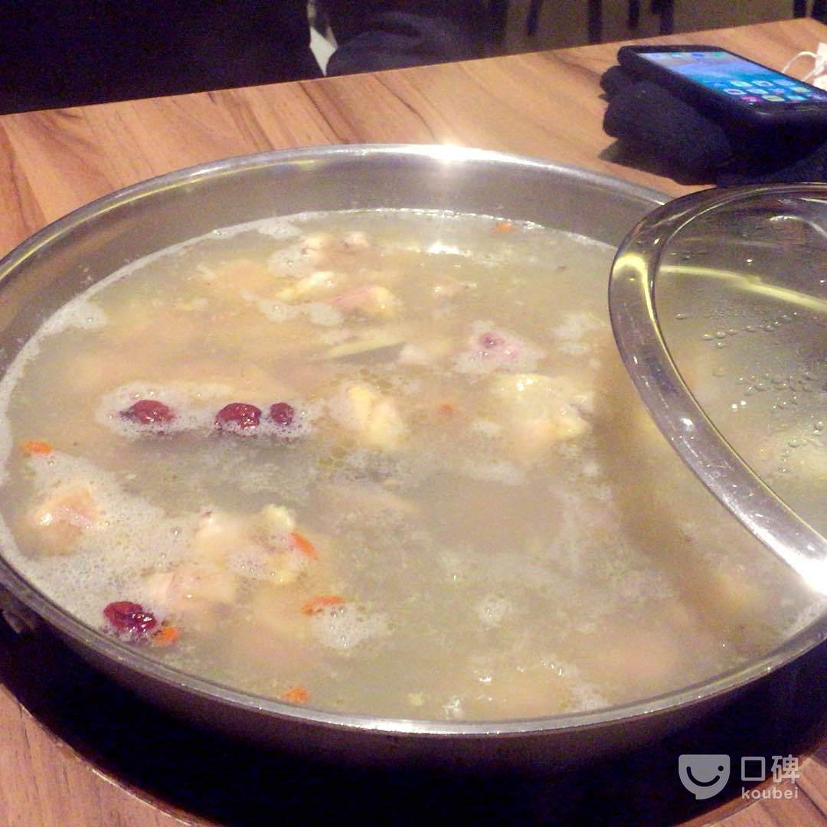
teambuilding
项目基本信息
本次TEAMBUIDING的目的是为了帮助小组成员补充能量，应对接下来的魔鬼式疯狂通宵

Slide 36
[1]《软件需求（第三版）》美KARL WIEGERS ,JOY BEATTY
参考文献

Slide 37
黄为波 | 负责制作PPT | 9.5
苏雨豪 | 负责使用需求管理工具，分析变更影响 | 9.4
陈子卿 | 负责跟进会议记录，组织模拟评审 | 9.6
蔡峰 | 协助进行模拟评审 | 9.3
江亮儒 | 测试用例，用户手册，优先级打分表 | 9.7
分工

Slide 38
考评

Slide 39

汇报结束 感谢观看
PRD2018-G11小组
浙江大学城市学院

